Slide 1
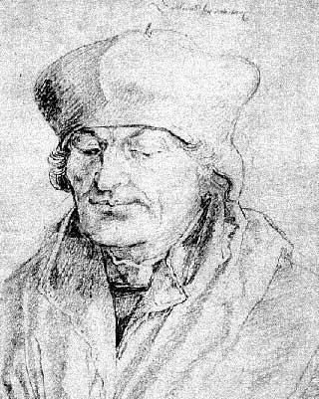
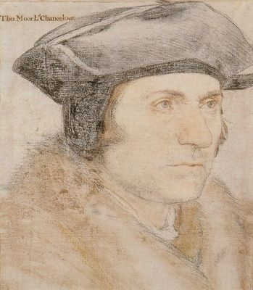
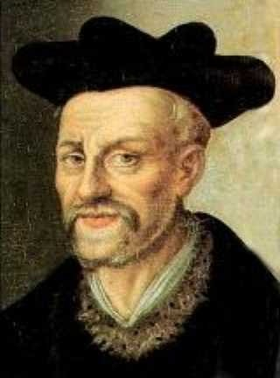
Великие гуманисты
Европы
7 класс

Slide 2
Гуманизм-
Система взглядов, в основе которой лежит убеждение о самоценности человеческой личности, течение общественной мысли в эпоху Возрождения.

Slide 3
Периоды эпохи Возрождения:
1. Раннее Возрождение (начало XIV – середина XV века)
2. Высокое Возрождение ( конец XV- начало XVIвека)
3. Позднее Возрождение ( середина XVI- XVII век)

Slide 4
Особенности эпохи Возрождения:
Обмирщение сознания, т.е. постепенное освобождение от религиозного взгляда на мир.
Распространение идей гуманизма, т.е. внимание к человеческой личности, веры в силы самого человека.
Распространение научных знаний.
Опора на достижения культуры Античности.

Slide 5
КУЛЬТУРА
философия
литература
скульптура
архитектура
живопись
музыка

Slide 6
Заполнение таблицы
Деятель культуры | Произведения | Основные идеи

Slide 7
Эразм
Роттердамский
«Разговоры запросто»
«Похвала
глупости»
Томас Мор
«Золотая книга, столь же полезная, как и приятная, о наилучшем устройстве государства и о новом острове Утопия»

Slide 8
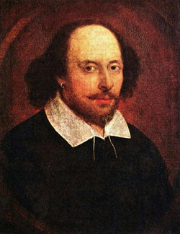
Франсуа Рабле
Уильям
Шекспир
Ромео и Джульетта

Slide 9
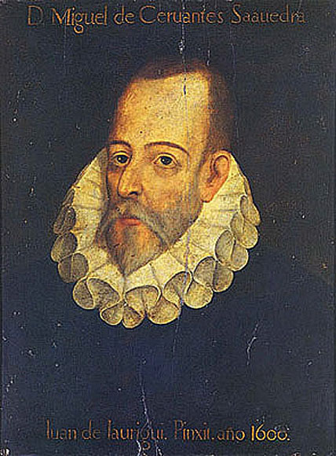
Мигель
Сервантес

Slide 10
Выполнить задание
Прочитать учебник стр. 71-72, заполнить таблицу о Мишеле Монтеню
Выписать самые значительные постройки в Риме в XVI веке используя учебник стр.72-74.

Slide 11
Деятель культуры | Произведения | Основные идеи
Эразм Роттердамский | «Разговоры запросто» «Похвала глупости» | Гуманизм, высмеивание пороков и заблуждений Средневековья
Томас Мор | «Золотая книга, столь же полезная, как и приятная, о наилучшем устройстве государства и о новом острове Утопия». | Прославление физической красоты и духовного совершенства человека.
Франсуа Рабле | «Гаргантюа и Пантагрюэль» | Герои- мудрые короли-великаны. Роман возрождал старинные традиции народных представлений.
Уильям Шекспир | «Ромео и Джульетта» | Выражение высоких и светлых чувств человека.

Slide 12
Домашнее задание
Прочитать параграф 7, 8(с.75-76), записи в тетради, таблица
Задания присылать на почту:
ekat.belonosowa2017@yandex/ru
Присылают только те, кто назван учителем

Slide 13
Спасибо
за работу на уроке !

